Slide 1
NAT
Network Adress Tranlation

Slide 2
כדי להתמודד עם המחסור בכתובות IP השתמשו בכמה פתרונות
CIDR סבנטים
כתובות פרטיות

Slide 3
כתובות פרטיות
10.0.0.0/8 10.0.0.0-10.255.255.255
172.16.0.0/12 172.16.0.0-172.31.255.255
192.168.0.0/16 192.168.0.0-192.168.255.255
עם כתובות פרטיות א"א להתחבר לאינטרנט

Slide 4
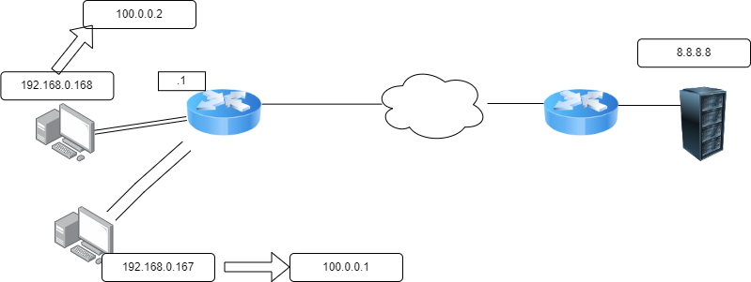
Static nat

Slide 5
Inside local – הכתובת הפרטית של הרכיב בתוך הרשת הלוקאלית
Inside global - הכתובת הציבורית של הרכיב בתוך הרשת הלוקאלית
outside local – הכתובת הפרטית של הרכיב מחוץ לרשת הלוקאלית
outside global - הכתובת הציבורית של הרכיב מחוץ לרשת הלוקאלית

Slide 6
Dynamic nat
לראוטר יש POOL של כתובות וממנו הוא לוקח כתובת ציבורית
צריך ACL כדי להגדיר איזו כתובת פרטית מתורגמת
ה ACL במקרה הזה לא חוסם כתובות אלא רק מציין לראוטר איזו כתובת פרטית צריכה להיות מתורגמת.

Slide 7
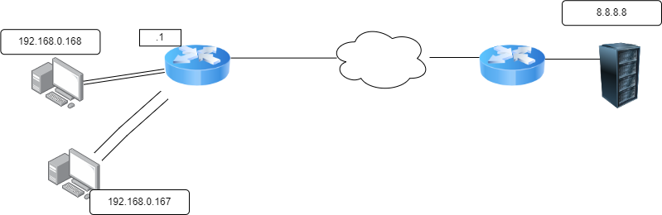
Dynamic nat
ACL 1
Permit 192.168.0.0/24
Deny any
Pool 1
100.0.0.1-100.0.0.10
אם יש יותר הוסטים מהכתובות שיש לי ב POOL
אין אפשרות להמשיך בתהליך של ה NAT
הראוטר יזרוק את הפקטה.

Slide 8
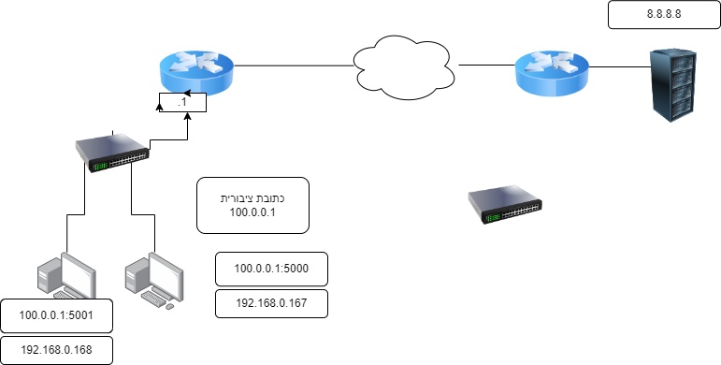
PAT
Port Adress Translation
התהליך של ה NAT נעשה עם כתובת ציבורית אחת והצמדה של מס' הפורט.
יש 65,535 פורטים כך שהתהליך הוא בלתי מוגבל.
G0/1
G0/0

Slide 9
2:
Int g0/0
Ip nat inside
Int g0/1
Ip nat outside
Exit
Access-list 1 permit 192.168.0.0 0.0.0.255
Ip nat inside source list 1 interface g0/0 overload
Show ip nat translations

